Slide 1


Slide 2
CONTENTS目錄
01
STEP ONE 確認公共政策問題
02
STEP TWO 各項可行政策
03
STEP THREE 提出我方解決方案
04
STEP FOUR 提出行動方案

Slide 3
01
確認公共政策問題
•說明選定問題
•處理該問題相關法律或政策
•公民應該關心並參與行動
•國內外類似問題狀況

Slide 4
STEP 1確認公共政策問題
外籍學生在台灣的生活文化交流瓶頸
教 育機 構
外 籍學 生
台 灣學 生

Slide 5
STEP 1確認公共政策問題
競逐國際人才
規劃完善政策
新移民政策的
一環
根留台灣

Slide 6
國內外類似問題的現況
以日本政府與民間社會合作為例

Slide 7
STEP 1確認公共政策問題
問題現況
單一國家學
生人數偏多
留學生非法打工或輟學多
招收中國學生
難抗少子化
1
2
3
4
5
名校招生條件高且名額有限
對於當地文化的認識不足

Slide 8
STEP 1確認公共政策問題
吸收外國優秀學生
促進經濟增長
增加留學吸引力
日本公民參與行動的論點與立場

Slide 9
STEP 1確認公共政策問題
如何實施影響力
負
責
單
位
海外招生
獎學金機制
學生生活
激勵大學
課
程
國
際
化
入
學
方
式
留學生輔導
宣傳文化
融入社會

Slide 10
STEP 1確認公共政策問題
日本文科省檢討暨行動方案
招生層面
生活經濟面
文化面

Slide 11
STEP 1確認公共政策問題
分
析
其
行
動
方
案
之
利
弊
優點
缺點
展現軟性文化
缺乏法規及風俗認知
改變教育體制
公部門與民間合作程度不足
就業配套措施完善
生活問題無法得到即時協助

Slide 12
台灣整體環境問題分析

Slide 13

STEP 1確認公共政策問題
目前處理此問題之
相關法律或政策：
《外國學生來臺就學辦法》
「友善臺灣-
境外學生接待家庭計畫」

Slide 14
STEP 1確認公共政策問題
台灣新移民協會
ESIT聯盟大學
台中市政府文化局
政府相關單位實際處理情況：

Slide 15
STEP 1確認公共政策問題
透過研究發現
人際關係
缺乏配套課程
語言障礙
飲食問題

Slide 16
STEP 1確認公共政策問題
外籍生逐年增加
解決其適應問題
代表台灣的關懷和協助
為什麼台灣公民應該關心參與行動

Slide 17
02
各項可行政策
• 目前實行針對外籍人士在台適
應與發展的相關團體及政策
• 各項政策評析

Slide 18
STEP 2各項可行政策
目前實行針對外籍人
士在台適應與發展的
相關團體及政策

Slide 19
STEP 2各項可行政策
教育
飲食
文化

Slide 20
STEP 2各項可行政策 教育
一、行政院教育政策
1
境外學生待家庭專案計畫
2
境外優秀科技技術人才子女來台就學辦法
二、民間團體參與的教育政策
1
教育部菁英來臺留學計畫辦公室
2
社團法人臺灣新住民成長協會

Slide 21
STEP 2各項可行政策 教育
三、本校實施方法
海青班
IFB

Slide 22
STEP 2各項可行政策 飲食
一、行政院飲食政策
二、民間團體參與的飲食計畫
1
母國美食親子製作
1
1095之共食計畫
Know a lot of sense, but still had bad in this life
Know a lot of sense, but still had bad in this life
Know a lot of sense, but still had bad in this life
Know a lot of sense, but still had bad in this life
台灣新住民權益協會：
異國料理分享會
2
節慶文化講座
2
Know a lot of sense, but still had bad in this life
3
清真認證（حلال）

Slide 23
STEP 2各項可行政策 飲食
三、本校飲食政策
異國料理店家

Slide 24
STEP 2各項可行政策 語言
行政院
語言政策
民間團體
參與的語言政策
各國、地方語言課程班

Slide 25
STEP 2各項可行政策 語言
三、本校語言
實施方法
國際文化村

Slide 26
STEP 2各項可行政策
中華電信基金會
蹲點台灣心南向

Slide 27
各項政策評析
STEP 2各項可行政策
 | 優點 | 缺點
教育 | 教育機會資源增加 | 留不住人才
飲食 | 伊斯蘭教受重視 | 口味問題
語言 | 打破語言的藩籬 | 民間曝光率低

Slide 28

STEP 2各項可行政策
外籍生於教育
場所所受的忽視

Slide 29
03
提出我方解決方案
•短期目標 舉辦雙方共學活動
•中期目標 與單位長期 穩定合作
•長期目標 達成新移民融合
•方案之優點與缺點分析
•憲法意見表

Slide 30
STEP 3提出我方解決方案
短期
中期
長期
共食
合作
延伸
國際文化村
融合
社區服務

Slide 31

STEP 3提出我方解決方案
短
期
目
標
1
國際文化村2.0
2
異國料理共食
3
社區服務

Slide 32
STEP 3提出我方解決方案
國際文化村2.0
短
期
目
標
國際文化村2.0
國際文化村

Slide 33
STEP 3提出我方解決方案
國際文化村2.0
短
期
目
標
 | 舊版 | 新版
內容 | 閒聊 | 主題式
形式 | 固定小組 | 輪轉制
學習主體 | 台籍生 | 台籍生+外籍生
TA | X | 翻譯員

Slide 34
衣
異國料理共食
STEP 3提出我方解決方案
短
期
目
標
樂
住
食
育
行

Slide 35



場域選擇
社區服務
STEP 3提出我方解決方案
短
期
目
標
較為舒適之生活圈
適合當作融入之窗口
學校
社區
社會
較為冷酷之環境

Slide 36
STEP 3提出我方解決方案
社區服務
短
期
目
標
打破既定印象
社區居民
外籍生
了解台灣社會樣貌

Slide 37

STEP 3提出我方解決方案
中
期
目
標
穩定合作

Slide 38
STEP 3提出我方解決方案
國際美食節
中
期
目
標
1
2
推出共食最受歡迎料理
美食擺攤
共食活動
4
3
參賽者回饋
美食挑戰賽
Company Name – Keynote Presentation

Slide 39


STEP 3提出我方解決方案
長
期
目
標
層面連帶效益
新移民的融合
達成共同生活

Slide 40
STEP 3提出我方解決方案
提案優缺點分析
優點
缺點
改變刻板印象
滿足需求層次
成本上升
抵觸心態

Slide 41
憲法檢核
憲法保障的權利 | 依據 | 有/無侵害
宗教自由 | 憲法第13條 | 無干涉
表意自由 | 憲法第11條 | 無限制
生命、自由、財產 | 憲法第8、15、22條 | 有:贊助廠商、參與活動之人員、 合作對象 及校方可能負擔額外支出 多方協調 落實正當程序
隱私權 | 大法官釋字605號 | 設置電子表單 恪守保密義務，僅作為掌握活動參與人數及聯絡活動事項
平等 | 憲法第五條 | 其適用範圍亦擴張於在台、外國人， 然本團隊所辦之活動及政策並無特別設立何種門檻
其他憲法規定 |  | 無

Slide 42
04
提出行動方案
•本團隊欲達成目標
•描述所採取的行動
•支持 & 實施
•忽略

Slide 43
STEP 4提出行動方案
一、
國際文化村2.0

Slide 44
STEP 4提出行動方案
受限於地點與人力.
期待未來達成共識

Slide 45
STEP 4提出行動方案
二、
異國共食饗宴

Slide 46



STEP 4提出行動方案
活動前
活動中
活動後
活動前
活動中
活動後
相關機構宣傳
品嚐各國美食
場地受限
外籍生報名
文化交流
未安排好語譯人員

Slide 47
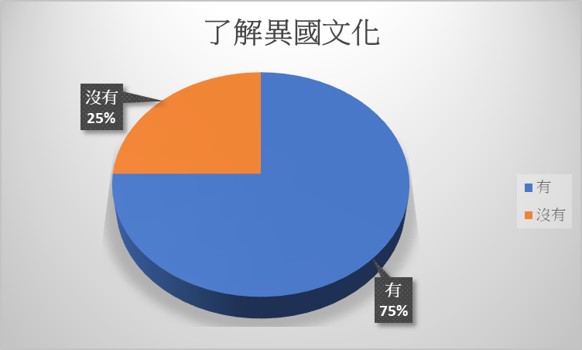
STEP 4提出行動方案

Slide 48
STEP 4提出行動方案
三、
社區服務體驗

Slide 49
實際行動
STEP 4提出行動方案
合作洽談
教案規劃
活動執行

Slide 50
STEP 4提出行動方案
回饋
1.社區:與外籍生互動就像與自己的孫子女般親切
2.外籍生:若有同樣類型的活動，亦會來參加

Slide 51
STEP 4提出行動方案
忽略的注意事項
外籍生跟著產業學院所開設的高齡者社區照顧人力培植課程
教授建議

Slide 52
支持我方政策的團體或個人
STEP 4提出行動方案
社工系社區工作教授
讓長輩接收新的文化刺激，促進交流
社工系社區服務種子隊
培力更多的莘莘學子深入周邊的社區服務

Slide 53
結
語
STEP 4提出行動方案
心得
檢討
展望

